Slide 1
리눅스 튜터링

Slide 2
04. Bash 쉘

Slide 3
목차
Unix shell history
Ubuntu의 기본 쉘 Bash
Bash 시작 과정
별명 및 히스토리 기능
변수와 사전 정의 환경변수
환경변수 설정
Bash 쉘 스크립트

Slide 4
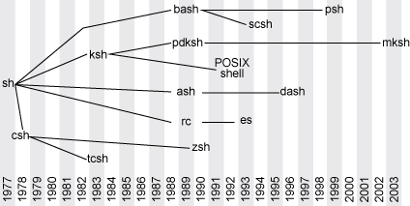
Unix shell history

Slide 5
Unix shell history

Slide 6
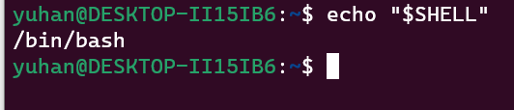
Ubuntu의 기본 쉘 Bash

Slide 7

Ubuntu의 기본 쉘 Bash
GNU 프로젝트의 일부로, Bourne shell을 대체하기 위해 만들어진 Unix계열 운영체제용 쉘이다.
거의 모든 리눅스 배포판에 기본 쉘로 깔려있다.

Slide 8
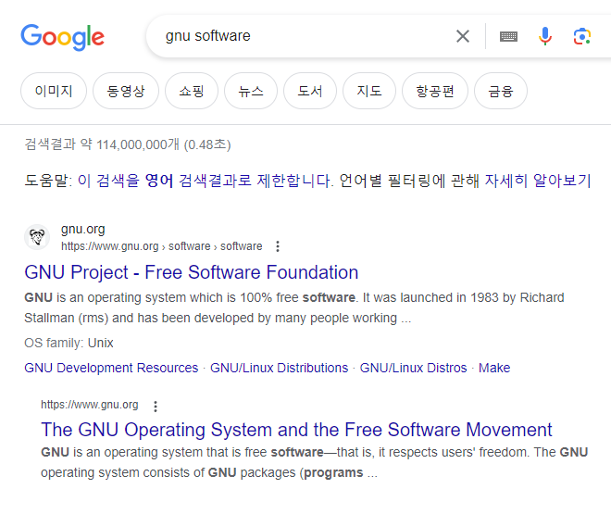
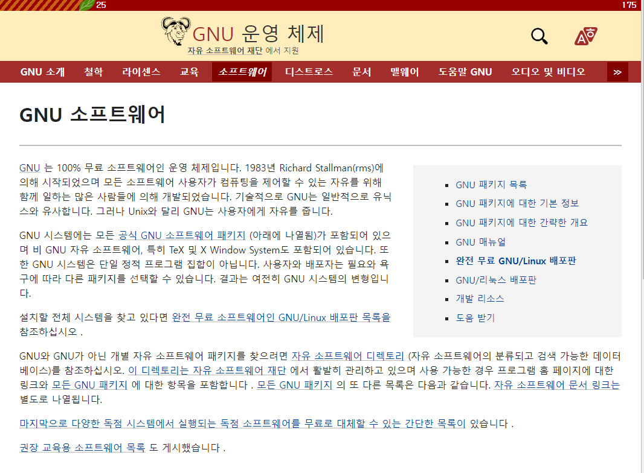
Ubuntu의 기본 쉘 Bash

Slide 9
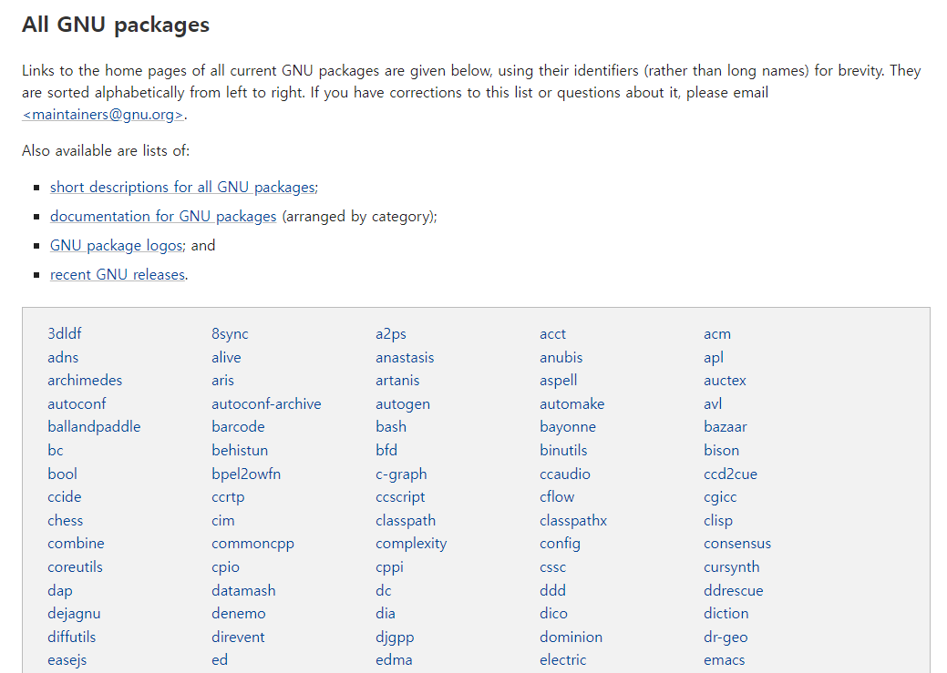
Ubuntu의 기본 쉘 Bash

Slide 10
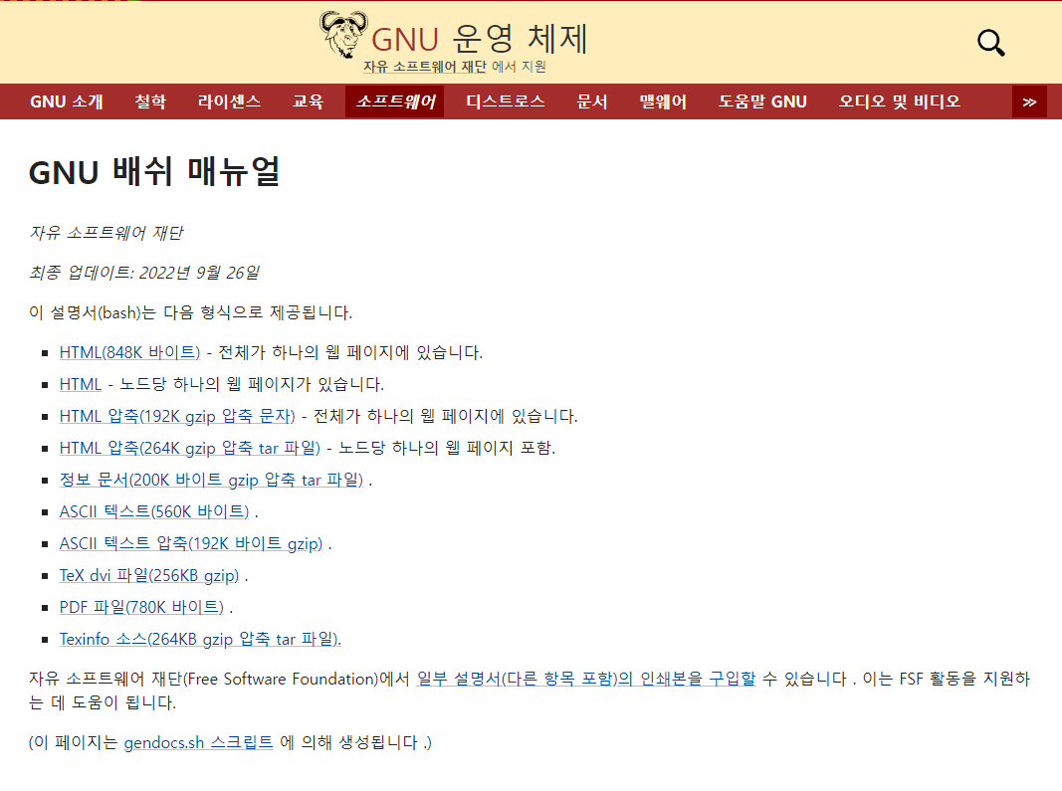
Ubuntu의 기본 쉘 Bash
PPT 외적으로 궁금한건 본인이 직접 여기서 찾으세요.

Slide 11
Bash 시작 과정
/etc/profile
전체 사용자에게 적용되는 환경 설정, 시작 프로그램 지정
전역
/etc/bashrc
전체 사용자에게 적용되는 별명과 함수들을 정의
~/bash_profile
각 사용자들을 위한 환경을 설정, 시작 프로그램 지정
일반 사용자
~/.bashrc
각 사용자들을 위한 별명과 함수들을 정의
로그인 쉘 프롬프트
터미널

Slide 12
별명 및 히스토리 기능
alias 명령어
스트링이 나타내는 기존 명령에 대해 새로운 단어를 별명으로 정의
$ alias 내가_원하는_단어 = 스트링
ex)
$ alias dir=ls –aF
$ alias h=history
$ alias list=ls –l
이미 정의된 별명 해제
$ unalias 단어
히스토리
$ history [개수]

Slide 13
변수와 사전 정의 환경변수(predefined environment variable)
변수와 echo
Bash 쉘로 프로그래밍이 가능하며 JS나 Python처럼 스크립팅 언어이다.

Slide 14
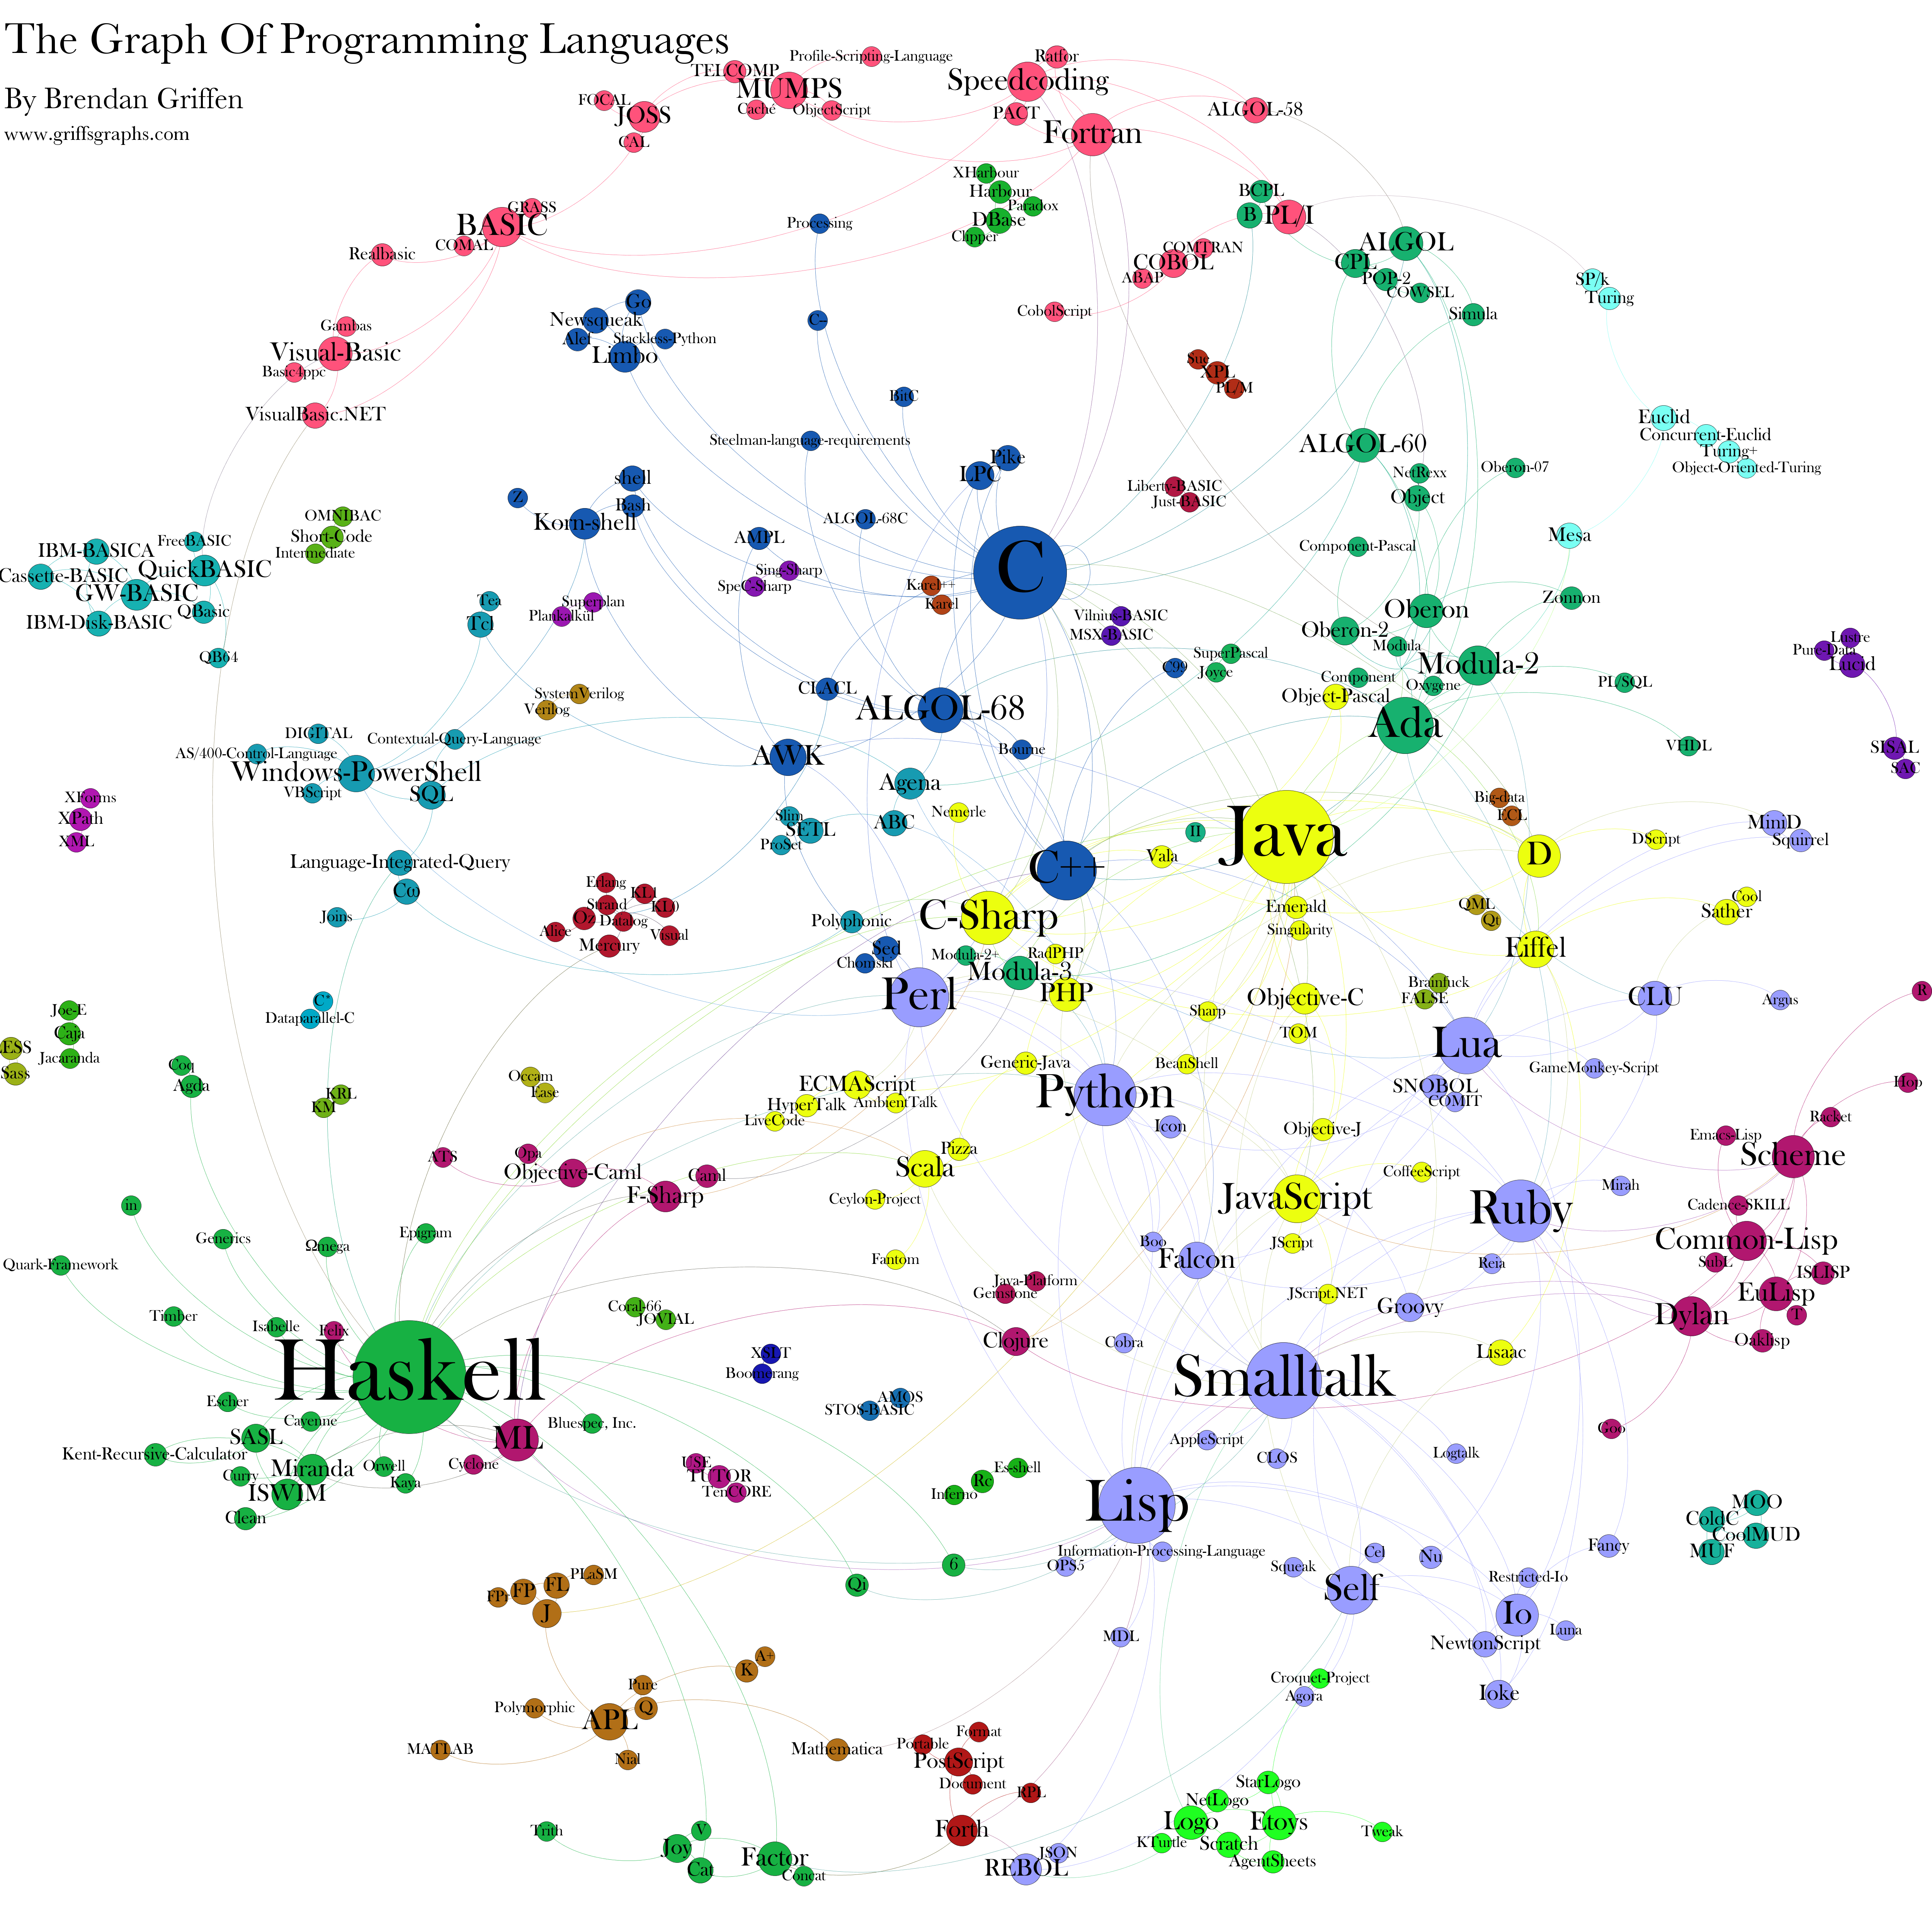
변수와 사전 정의 환경변수(predefined environment variable)
변수와 echo
Bash 쉘로 프로그래밍이 가능하며 JS나 Python처럼 스크립팅 언어이다.
Bash도 프로그래밍 언어가 맞기는 하다

Slide 15
변수와 사전 정의 환경변수(predefined environment variable)
변수와 echo
Bash 쉘로 프로그래밍이 가능하며 JS나 Python처럼 스크립팅 언어이다.
예제와 같이 변수 저장 및 출력도 가능하다.
ex1)
$ country=korea city=seoul
$ echo $country $city
ex2)
$state=“Republic of Korea”
$ echo $state

Slide 16
변수와 사전 정의 환경변수(predefined environment variable)
사전 정의 환경변수
이름 | 의미
$USER | 사용자 이름
$TERM | 터미널 타입
$PATH | 디렉토리 경로
$HOME | 홈 디렉토리
$SHELL | 로그인 쉘의 경로명
$HOSTNAME | 호스트 이름

Slide 17
환경변수 설정
export 명령어를 통해 실행
~/.bashrc파일에다가 다음과 같이 환경변수를 추가하면 된다.
export PATH="$PATH:/usr/프로그램 경로/bin“
(대체로 bin 디렉토리로 환경변수 설정함)
환경변수 적용
컴퓨터 재시작을 하거나,
source 명령어를 이용해준다. (source .bashrc)

Slide 18
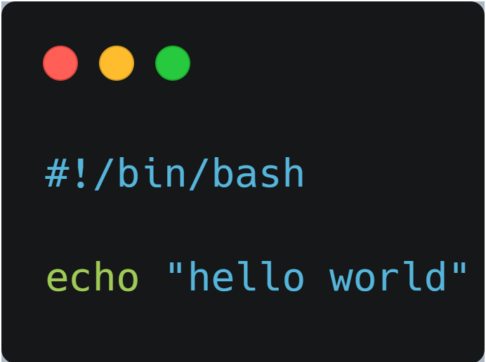
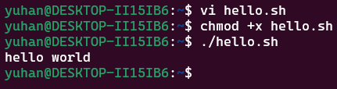
Bash 쉘 스크립트
터미널에다가 일일히 명령어 작성하기 귀찮으면 쉘 스크립트로 저장해서 사용하면 된다.

Slide 19
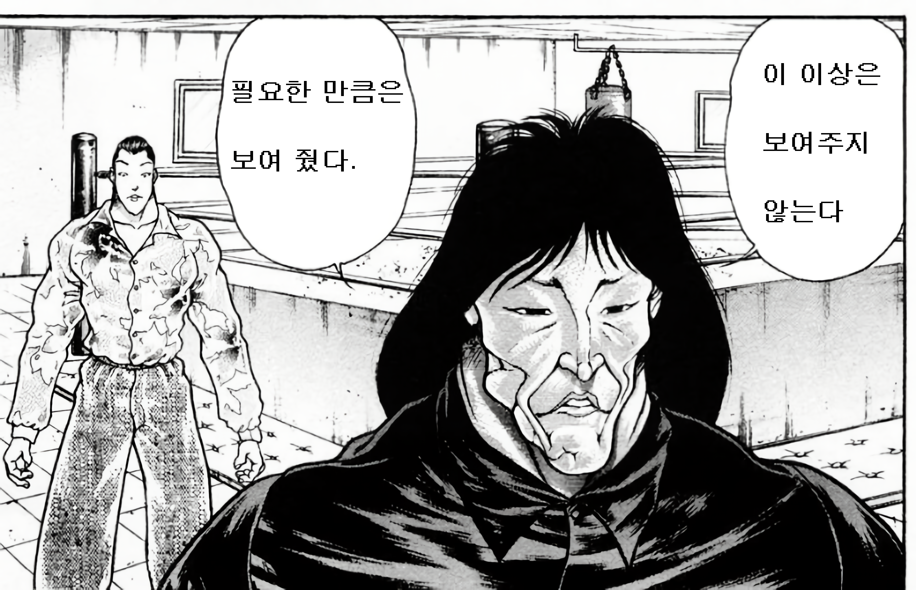
Bash 쉘 스크립트
터미널에다가 일일히 명령어 작성하기 귀찮으면 쉘 스크립트로 저장해서 사용하면 된다.
이 이상의 쉘 스크립트 작성 방법은 구글에 “쉘 스크립트 문법”이라고 검색하거나 좀 전의 “GNU Bash manual”에서 문법을 익히세요.

Slide 20
END

